Slide 1




Phát triển Hệ thống Trí tuệ Nhân tạo Phân tích Chỉ số Khối cơ thể (BMI) và Đề xuất Liệu pháp Cải thiện Sức khỏe

Slide 2
Hiện trạng
- Hiện nay, nhu cầu theo dõi sức khỏe cá nhân và cải thiện thể trạng ngày càng tăng cao, đặc biệt trong bối cảnh lối sống hiện đại dễ dẫn đến tình trạng thừa cân, béo phì hoặc thiếu cân. Phần lớn các ứng dụng sức khỏe hiện có mới chỉ dừng lại ở mức tính toán chỉ số BMI cơ bản, chưa có khả năng phân tích sâu dữ liệu cá nhân hay đưa ra khuyến nghị luyện tập, dinh dưỡng phù hợp.
- Do đó, việc phát triển một hệ thống AI có khả năng phân tích chỉ số BMI và tự động sinh kế hoạch luyện tập, dinh dưỡng cá nhân hóa là cần thiết, góp phần hỗ trợ người dùng theo dõi và cải thiện sức khỏe hiệu quả hơn.

Slide 3
Mục tiêu
- Xây dựng mô hình AI phân tích các chỉ số cơ thể (BMI, tuổi, giới tính, cân nặng, chiều cao, v.v.) để đánh giá tình trạng sức khỏe.
- Tự động đề xuất liệu pháp cải thiện sức khỏe cá nhân hóa (ví dụ: chế độ dinh dưỡng, luyện tập, nghỉ ngơi).
- Thiết kế giao diện web hoặc ứng dụng cho phép người dùng nhập dữ liệu và nhận khuyến nghị ngay.

Slide 4
Quá trình huấn luyện
1. Gán Nhãn Mục tiêu (ĐÁP ÁN ĐÚNG)
Tính toán BMI: Sử dụng công thức chuẩn từ cân nặng và chiều cao để đảm bảo tính chính xác của cơ sở dữ liệu.
Gán Nhãn (y): Phân loại giá trị BMI thành 5 lớp thể trạng (0: Thiếu cân nghiêm trọng → 4: Béo phì).
2. Huấn luyện Mô hình (ĐẦU VÀO)
Đặc trưng (X): Mô hình được huấn luyện chỉ bằng các yếu tố lối sống (chieu_cao, can_nang, calo_nap, thoi_gian_ngu, v.v.).
Thuật toán: Sử dụng Random Forest (300 cây) để tìm ra quy tắc ánh xạ từ Đầu vào (X) tới Nhãn (y).

Slide 5
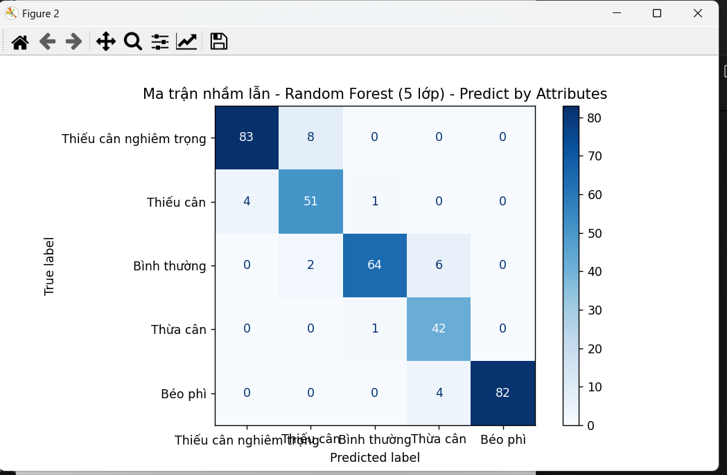
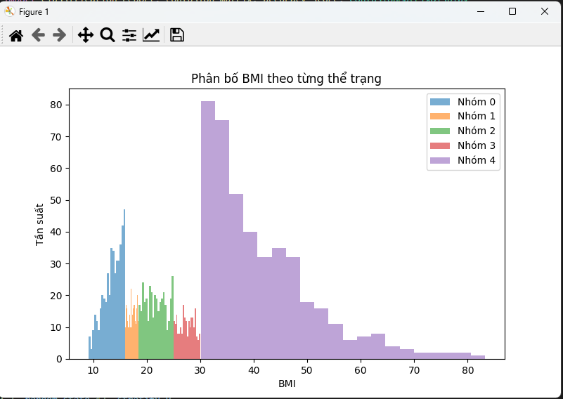
Kết quả huấn luyện
Dữ liệu huấn luyện với mô hình RandomForest với số lượng dữ liệu nạp vào là 1741 người, với các trường như sau: ho_va_ten, tuoi, gioi_tinh, chieu_cao_cm, can_nang_kg, calo_nap, calo_tieu_hao, thoi_gian_ngu.

Slide 6
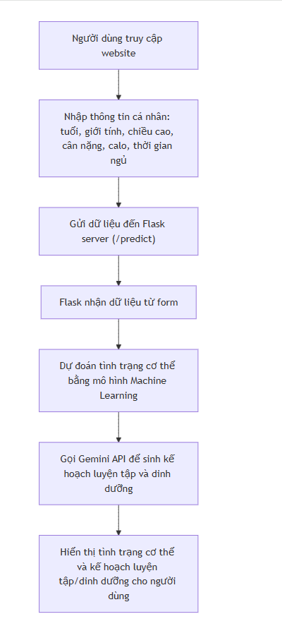
Luồng hoạt động
- Người dùng truy cập website → nhập thông tin cá nhân (tuổi, giới tính, cân nặng, chiều cao, mức vận động, mục tiêu…).
- Flask gọi mô hình Machine Learning → dự đoán tình trạng cơ thể (ví dụ: Bình thường, Thừa cân, Béo phì…).
- Gemini sinh ra kế hoạch luyện tập & dinh dưỡng cá nhân hóa từ thông tin người dùng đã nhập và tình trạng cơ thể (Từ mô hình).
- Flask hiển thị kết quả (BMI, tình trạng, kế hoạch chi tiết) lên giao diện web cho người dùng.

Slide 7
TRÂN TRỌNG CẢM ƠN!

